Slide 1

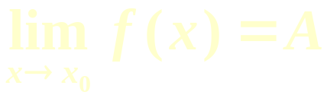
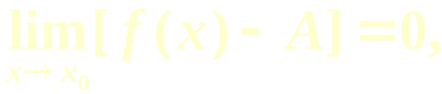

§5 无穷大量与无穷小量
由于
等同于
因此函数极限的性质与无穷小量的性质在本质上是相同的. 所以有人把 “数学分析” 也称为 “无穷小分析”.
一、无穷小量
二、无穷小量阶的比较
三、无穷大量
四、渐近线
返回

Slide 2
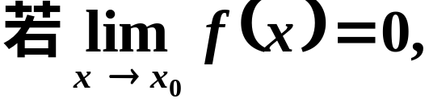


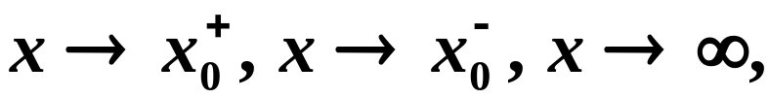


一、无穷小量
定义1
则称 f 为

Slide 3
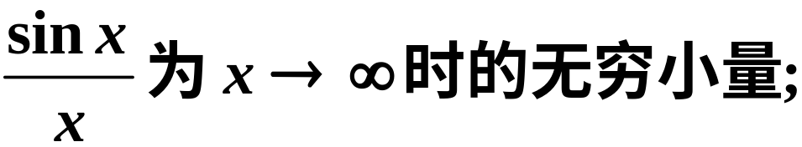

例如:
显然，无穷小量是有界量.而有界量不一定是无穷
小量.
对于无穷小量与有界量，有如下关系：

Slide 4
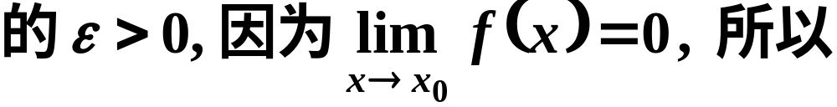

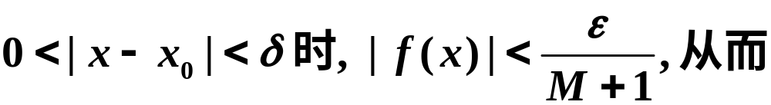
1. 两个(类型相同的)无穷小量的和，差，积仍是
无穷小量.
2. 无穷小量与有界量的乘积仍为无穷小量.
性质1可由极限的四则运算性质直接得到.
下面对性质２加以证明.

Slide 5

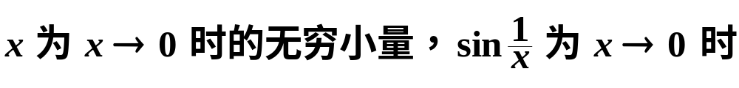
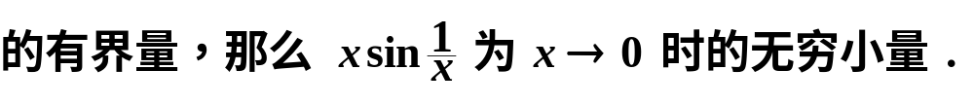
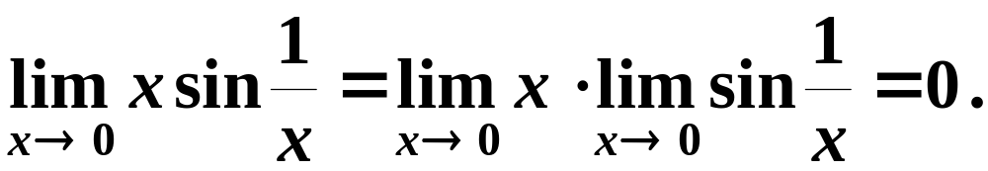
例如:
应当注意, 下面运算的写法是错误的：

Slide 6
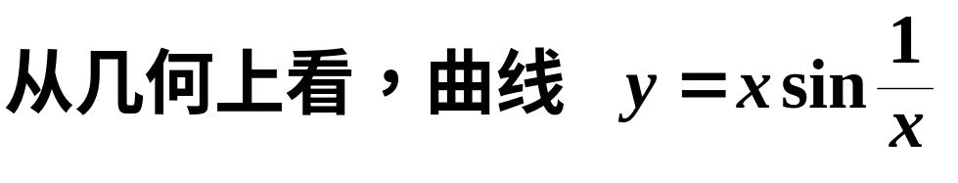




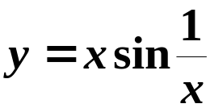


在 近旁发生无
限密集的振动，其振幅被两条直线
所限制.
0.1
0.05
-0.1
-0.05
O
0.05
0.1
-0.05
-0.1

Slide 7
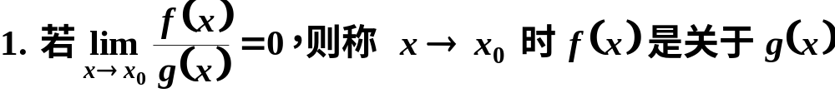
二、无穷小量阶的比较
两个相同类型的无穷小量，它们的和、差、积仍
是无穷小量，但是它们的商一般来说是不确定的.
这与它们各自趋于零的速度有关.为了便于考察
两个无穷小量之间趋于零的速度的快慢，我们给
出如下定义.

Slide 8






例如：

Slide 9
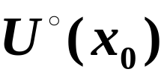
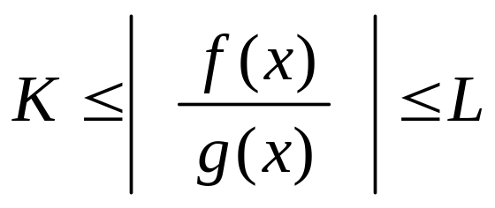
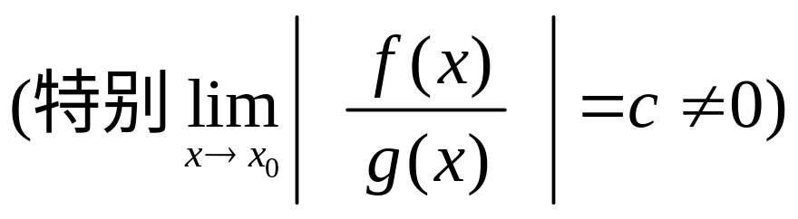



2. 若存在正数 K 和 L，使得在 x₀ 的某一空心邻域
内，有
时，这两个无穷小量是同阶的.
例如:
与
是同阶无穷小量;

Slide 10
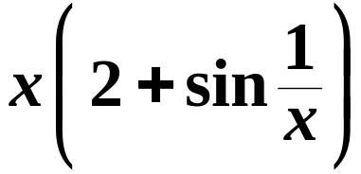

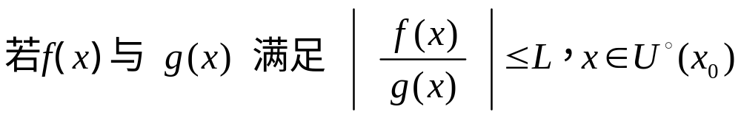



当
时，x 与
是同阶无穷小量.
我们记
应当注意，若
为
时的同阶无
穷小量，当然有

Slide 11

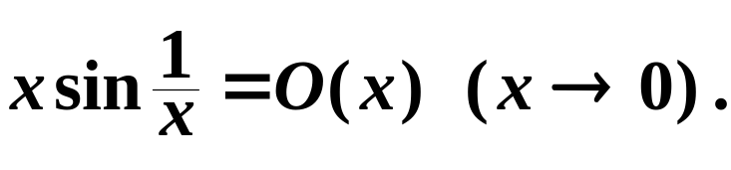




反之不一定成立, 例如
但是这两个无穷小量不是同阶的.
注意：
这里的
和通常的等式是不同的，这两个式子的
右边，本质上只是表示一类函数．例如
表示 的所有高阶无穷小量的集合．

Slide 12

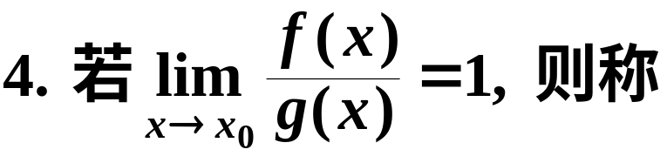


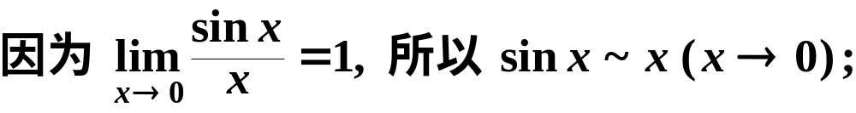
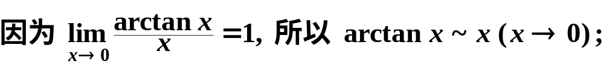
也就是说，这里的 “=” 类似于
等价无穷小量，记作

Slide 13
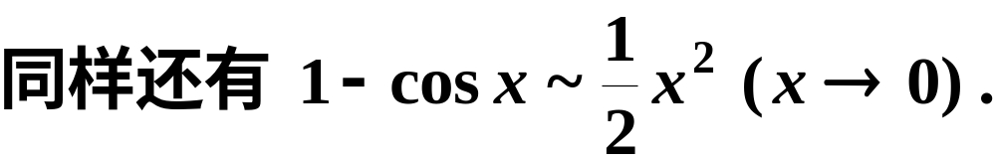

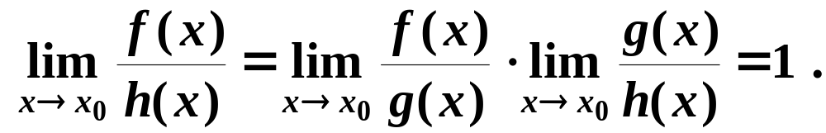
根据等价无穷小量的定义，显然有如下性质：
这是因为
前面讨论了无穷小量阶的比较, 值得注意的是, 并
不是任何两个无穷小量都可作阶的比较. 例如

Slide 14
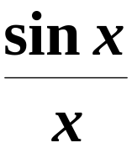


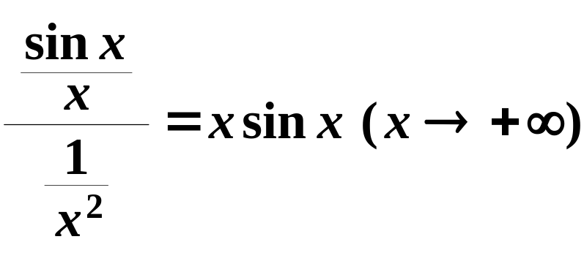

与
均为
时的无穷小量, 却不能
按照前面讨论的方式进行阶的比较. 这是因为
是一个无界量，并且
下面介绍一个非常有用的定理：

Slide 15
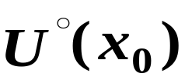

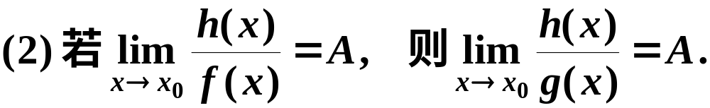
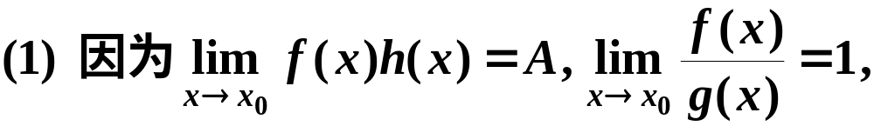
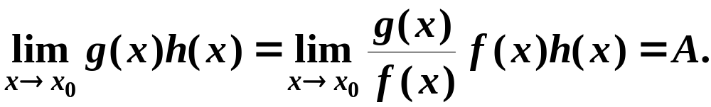
定理3.12
设函数 f, g, h 在
内有定义, 且
证
所以

Slide 16
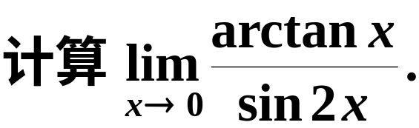
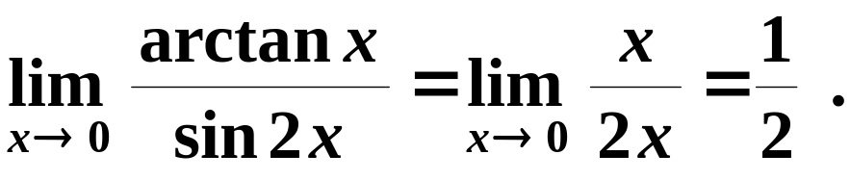
(2) 可以类似地证明.
定理 3.12 告诉我们，在求极限时，乘积中的因子
可用等价无穷小量代替，这是一种很有用的方法.
例1
解
所以

Slide 17
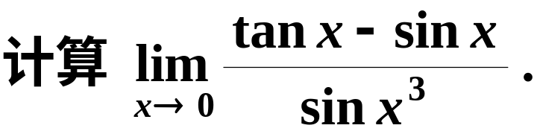
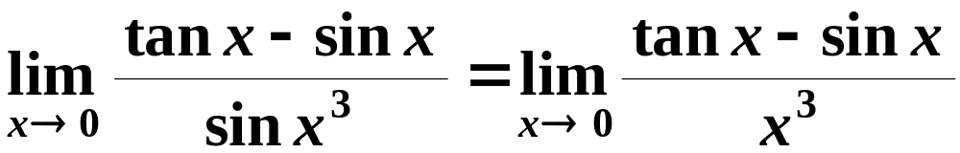
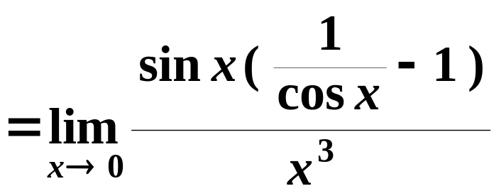
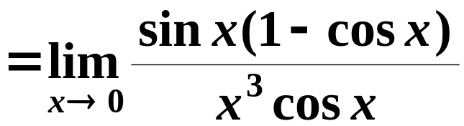
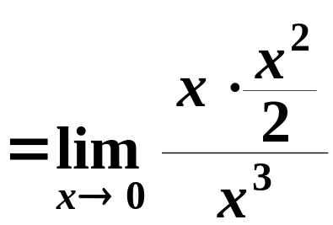
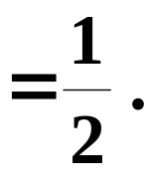
例2
解

Slide 18
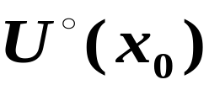
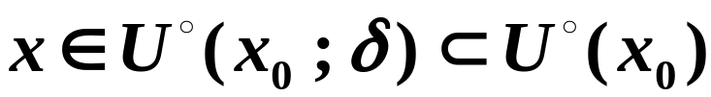

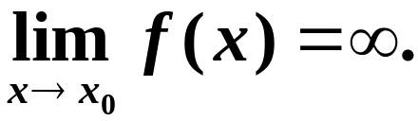
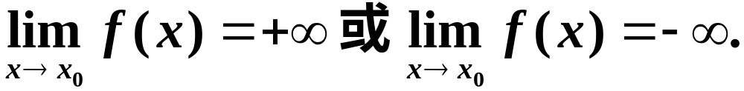
三、无穷大量
定义2
设函数 f 在
有定义, 若对于任给
G > 0, 存在 δ > 0，使得当
时,有
则称函数 f (x) 当 x→ x₀ 时为无穷大量,
记作
记作

Slide 19
无穷大量和负无
穷大量.
类似地可以定义如下的无穷大量:
请读者自行写出它们的定义.

Slide 20
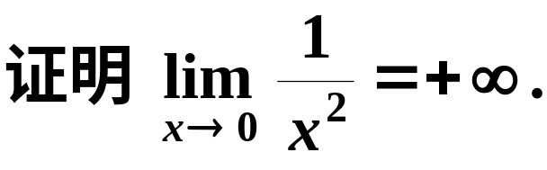
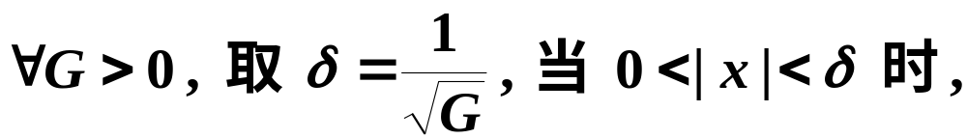
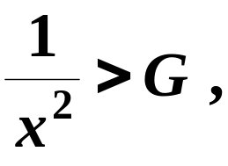
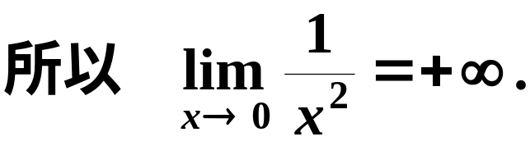
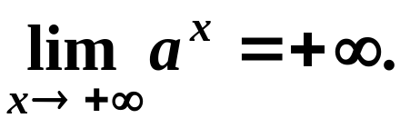




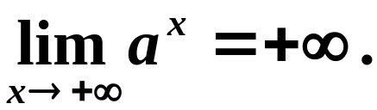
例3
证
例4
当 a > 1 时，求证
证
G > 0 ( 不妨设 G > 1 ),
由对数
的严格递增性，
当 x > M 时，
这就证明了

Slide 21
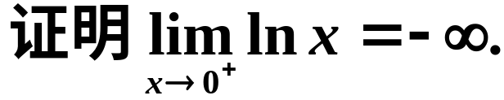


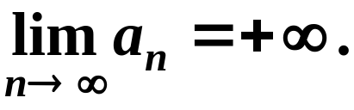





例5
证
例6
设 递增，无上界. 证明
证
因为 无上界，所以任给 G > 0，存在
使
又因 递增，
故当 时，有

Slide 22


从无穷大量的定义与例3、例4和例5可以看出：
无穷大量不是很大的一个数，而是具有非正常的
很明显，若
极限 .
那么 f (x) 在 x₀
的任何一个邻域内无界. 但值得注意的是: 若 f (x)
在 x₀ 的任何邻域内无界 (称 f (x) 是 x → x₀ 时的
无界量) , 并不能保证 f (x) 是 x → x₀ 的无穷大量.
例如：
在 ∞ 的任何邻域内无界，但
却不是 x → ∞ 时的无穷大量. 事实上, 对

Slide 23




因而 f (x)不是 x→∞ 时的无穷大量.
两个无穷大量也可以定义阶的比较. 设

Slide 24




无穷大量.
则称 f (x) 与 g (x) 是当 x → x₀ 时的一个同阶无穷
大量.
当 x → x₀ 时

Slide 25




的等价无穷大量，
下述定理反映了无穷小量与无穷大量之间的关系,
直观地说：无穷大量与无穷小量构成倒数关系.
定理3.13
(1) 若 f 为 x→x₀ 时的无穷小量, 且不等于零, 则

Slide 26





的无穷小量.
证
这里仅证明定理的 (1) . 对于任意正数G , 因为
f 为 x → x₀ 时的无穷小量，
所以存在
使得
这就证明了

Slide 27









例7
求证
证
因为
由极限的保号性,
又因为
所以对于任意正数G，存在

Slide 28



即
注
对于函数
这就说明了当 b = 0 时结论不一定成立.

Slide 29






例8
证
所以

Slide 30







由此得到一列 ，满足 且

Slide 31
注 例8的证明虽然有些难度，但它却提供了选取
符合要求的点列的一种方法. 熟练地掌握这种方
法, 对提高解题能力是有益处的.

Slide 32








四、渐近线
作为函数极限的一个应用，我们来讨论曲线的渐
近线问题.
在中学里我们已经知道双曲线的
标准方程为
它的渐近线方程为

Slide 33








下面给出渐近线的一般定义.
定义4 设 L 是一条直线, 若曲线 C 上的动点 P 沿
曲线无限远离原点时, 点 P 与 L 的距离趋于零，则
称直线 L 为曲线 C 的一条渐近线(如图).
C
L

Slide 34








首先, 我们来看如何求曲线 的斜渐近线.
如图所示, 设斜渐近线 L 的方程为
曲
线上的动点 至直线 L
的距离为
由渐近线的定义，

Slide 35




从而
又
所以，

Slide 36




这样就确定了斜渐近线的两个参数：
这是沿 x 轴正向的渐近线的方程. 显然沿 x 轴负向
的斜渐近线的斜率和截距分别为
同样也可以求出沿着 x → －∞ 的渐近线方程.

Slide 37





注 特别当 k = 0 时，该渐近线称为水平渐近线.
显然，曲线 y = f (x) 有水平渐近线的充要条件是
则称 x = x₀ 是曲线 的垂直渐近线.

Slide 38





例9
求曲线
的渐近线.
解
并且 f (x) 在其他点处均有有限极限，所以求得垂
直渐近线为:

Slide 39










于是求得斜渐近线方程为

Slide 40


复习思考题
1.两个无穷大量的和、差与积是否仍是无穷大量?
2.下面的运算是否正确?

Slide 41
作业 pp. 62-63
习题3.5
1/(1), (3), (5), (7); 2; 4; 5；6

